Slide 1

Introduction au langage Python Session Pratique 1 : Généralités, guide d’installation, configuration et gestion des environnements Python
Fernand Assene, PhD Physical Oceanography
Enseignant-Chercheur à ENSTMO-UEb
BP: 292 Kribi, Cameroun -- https://enstmo-ueb.cm
◎
En ligne
Juillet 30, 2025
R

Slide 2

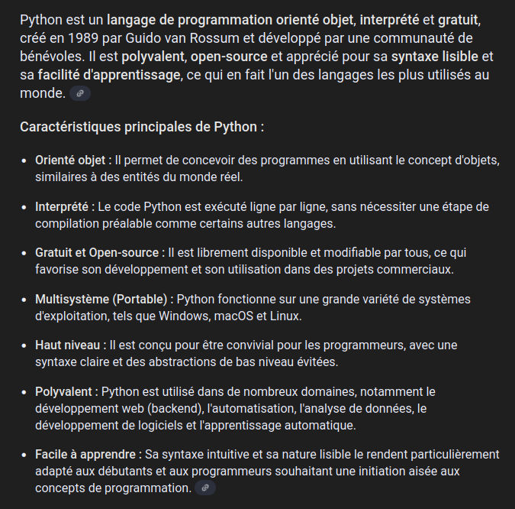

1- Généralités

Slide 3
1- Généralités

Slide 4
1- Généralités

Slide 5
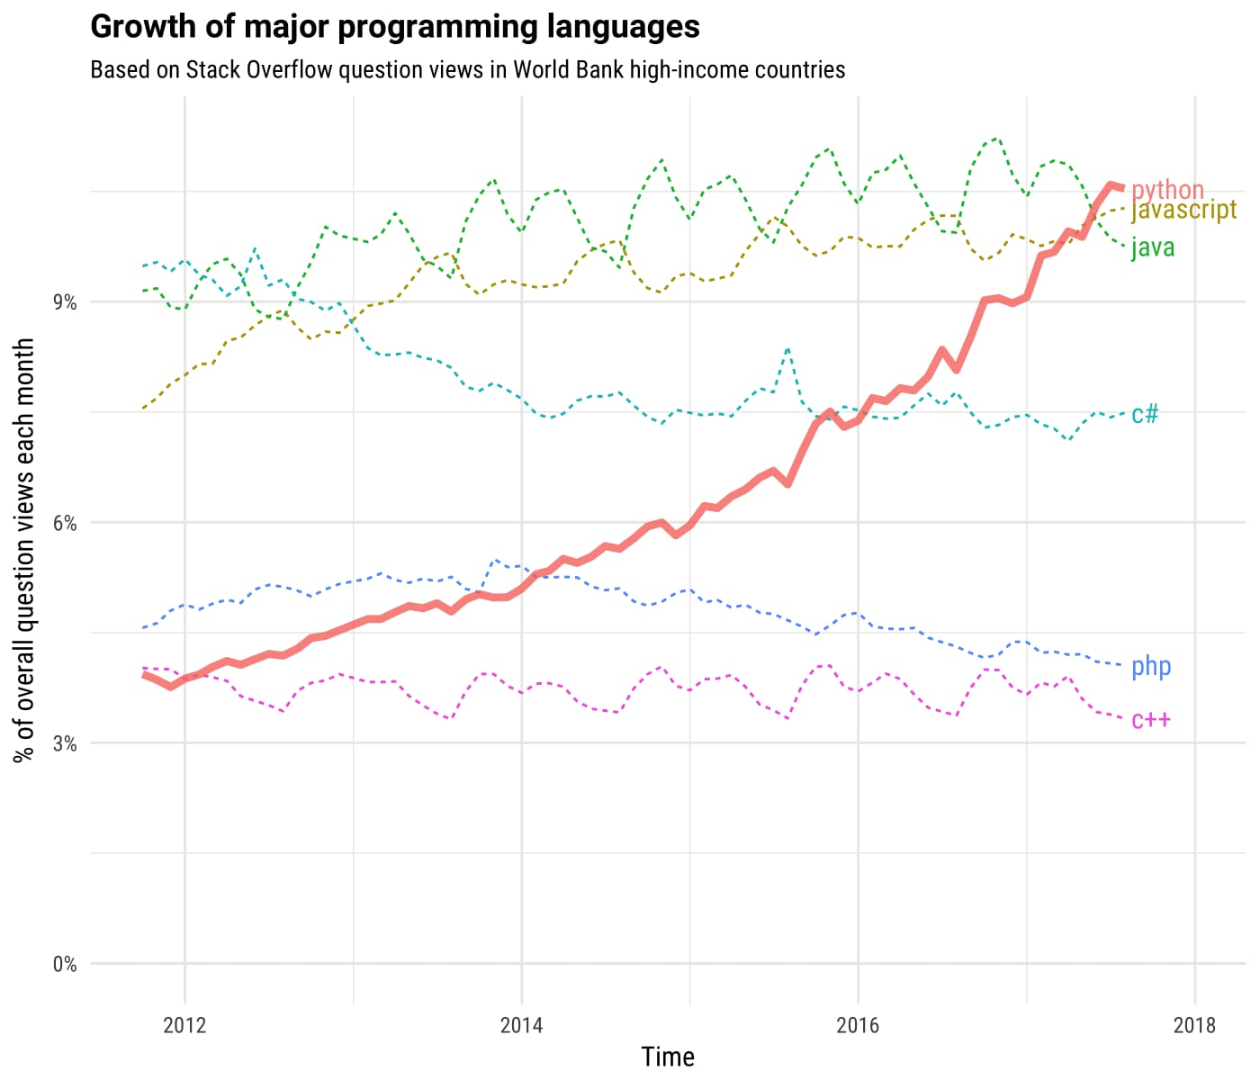
1- Généralités

Slide 6
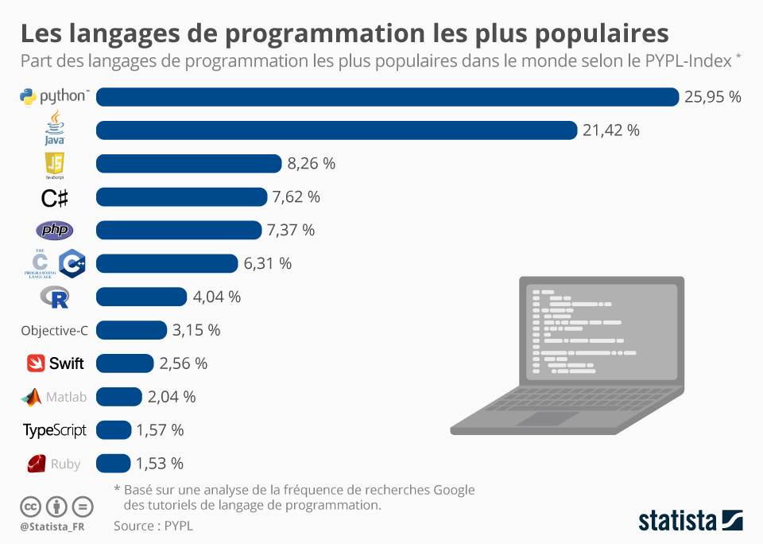
1- Généralités

Slide 7
Prérequis pour l’installation NB: Vous devez être connecté à internet et avec un bon débit pour suivre toutes les étapes de l’installation !!!
2.1- Installation
volume de données internet : ~3 GO
configuration hardware minimale pour une utilisation fluide:
espace disque libre : 4 GO
processeur et mémoire vive : i5 7e Gén. & RAM 8 GO

Slide 8
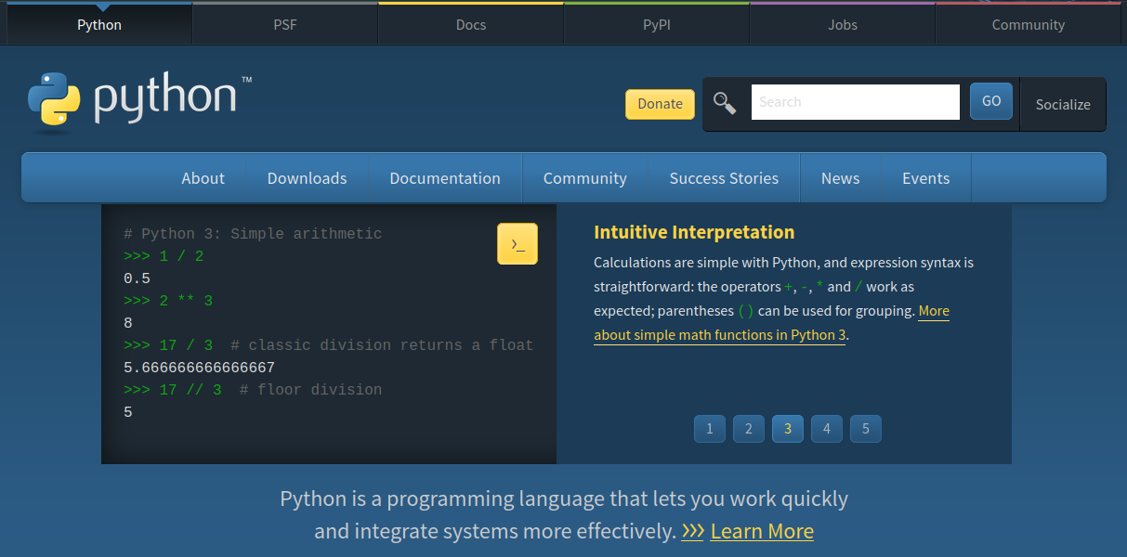
https://www.python.org
2.1- Installation

Slide 9
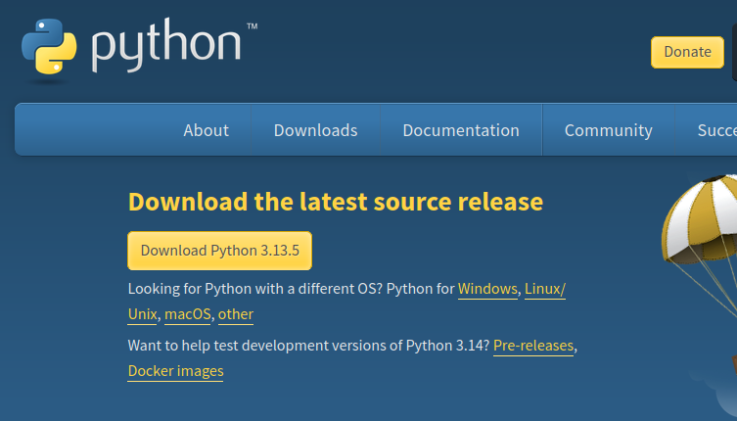
2.1- Installation

Slide 10
2.1- Installation
Une fois le téléchargement terminé:
- procédez à l’installation du fichier “python-3.xx.x.exe” en exécutant en tant qu’administrateur
- À la fin de l’installation, autorisez le dépassement de la limite de 256 caractères pour les librairies Python

Slide 11
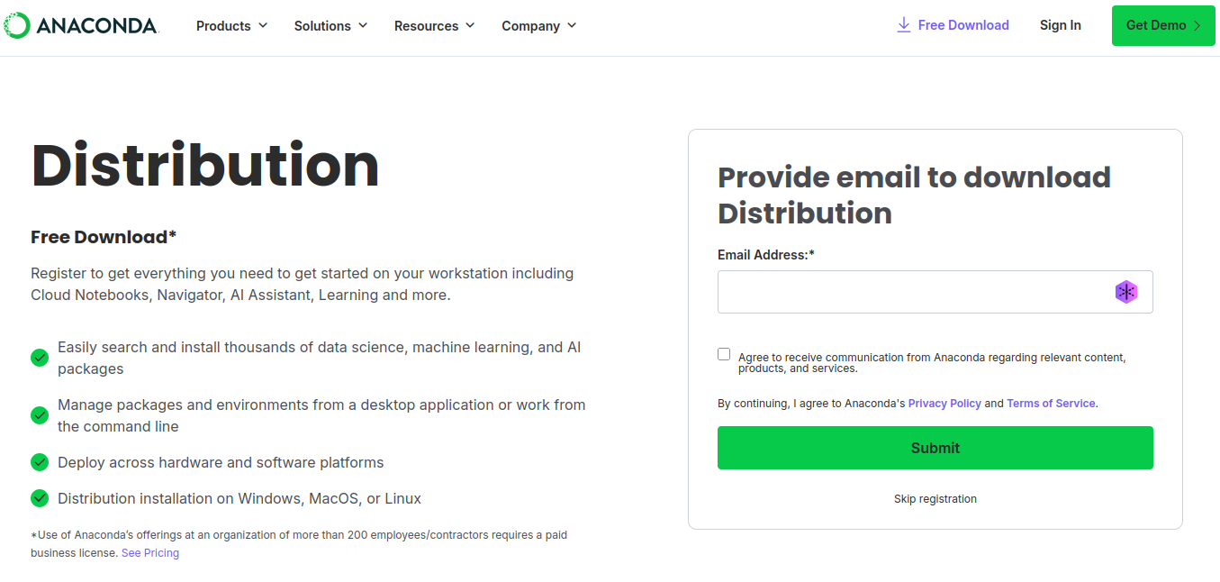

2.2- Anaconda Navigator
https://www.anaconda.com/download

Slide 12
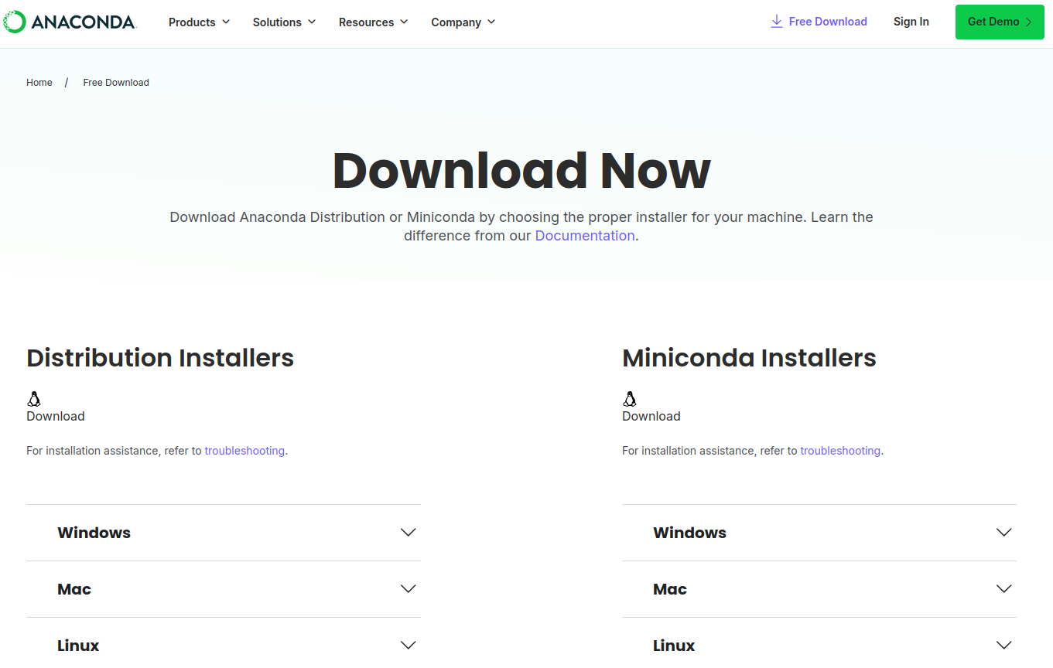
2.2- Anaconda Navigator

Slide 13
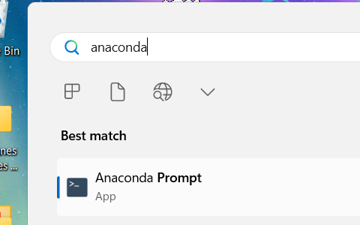

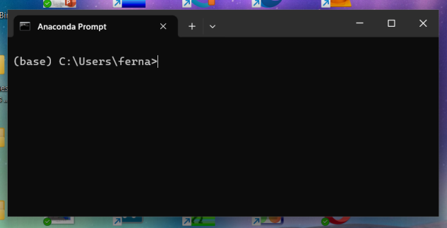
2.3- spyder

Slide 14
conda update conda conda install spyder==6.0.7
2.3- spyder

Slide 15
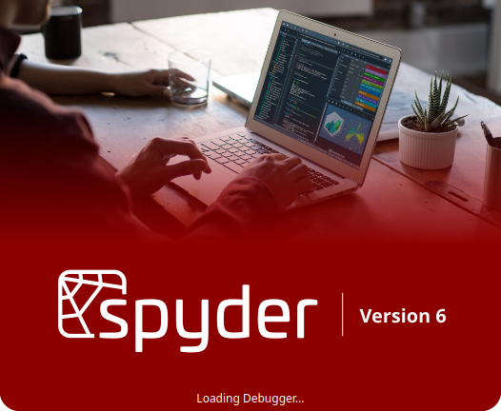
2.3- spyder
spyder

Slide 16
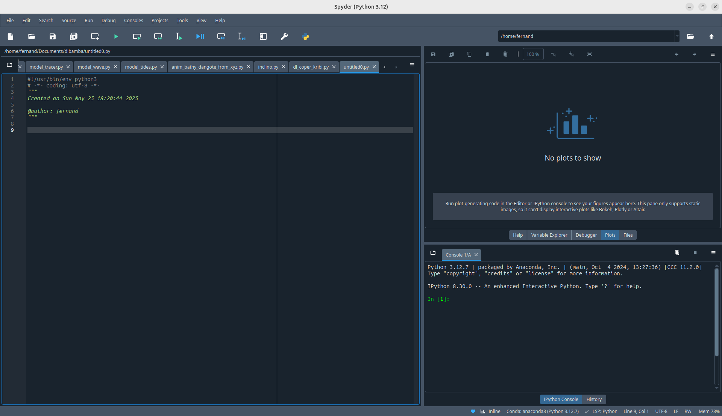
2.3- spyder

Slide 17

2.4- jupyter-notebook
conda install jupyter-notebook

Slide 18
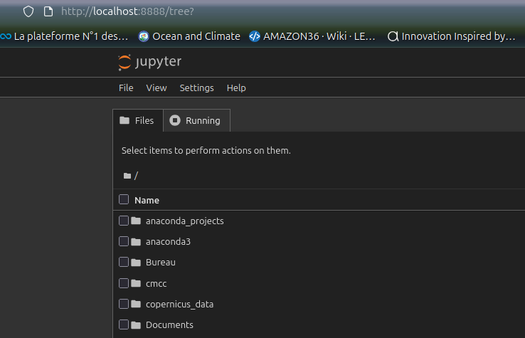
2.4- jupyter-notebook
jupyter-notebook
... une page s’ouvre dans le navigateur par défaut

Slide 19

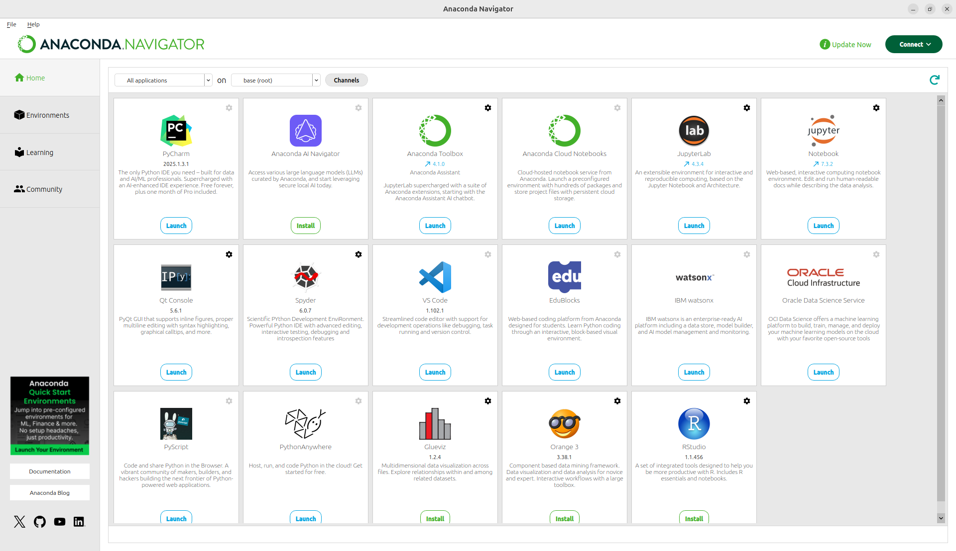
2.5- Installer via Anaconda-Navigator

Slide 20
ü numpy
ü pandas
ü xarray
ü uptide
ü pytz
ü matplotlib
ü cartopy
ü scikit-learn
ü scipy
ü seaborn
ü netCDF4
ü h5py
ü gsw
2.6- installation des librairies
conda install xxxxx
ou
pip install xxxxx
jupyter-notebook

Slide 21
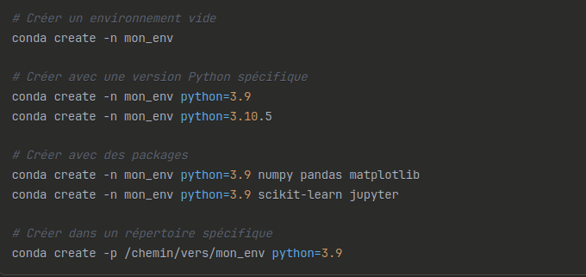
2.7- Gestion des environnements Python
Création basique
jupyter-notebook

Slide 22
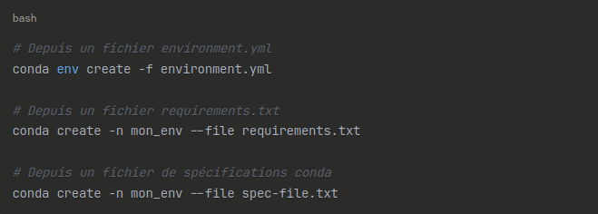
2.7- Gestion des environnements Python
Création depuis un fichier
jupyter-notebook

Slide 23
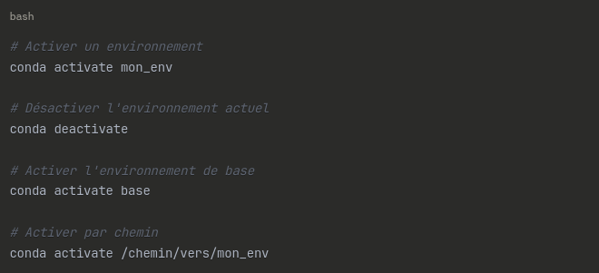
2.7- Gestion des environnements Python
Activation &
Desactivation
jupyter-notebook

Slide 24
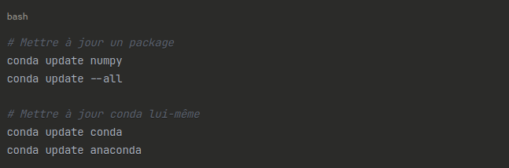
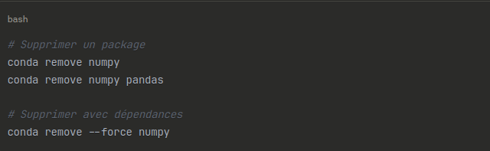
2.7- Gestion des environnements Python
Mise à jour
jupyter-notebook
Suppression

Slide 25
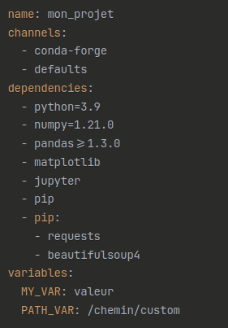
mon_env.yml
2.7- Gestion des environnements Python
Création
depuis un fichier
jupyter-notebook

Slide 26
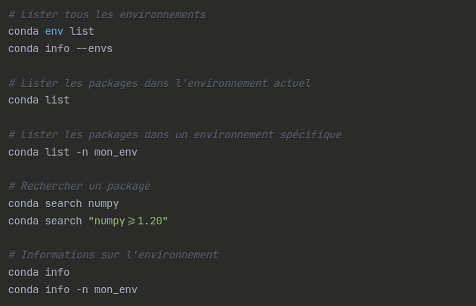
2.7- Gestion des environnements Python
jupyter-notebook
Listage & informations

Slide 27
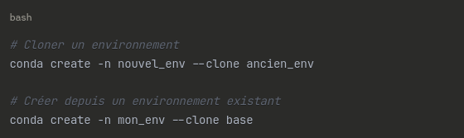
2.7- Gestion des environnements Python
Clonage et copie
jupyter-notebook

Slide 28
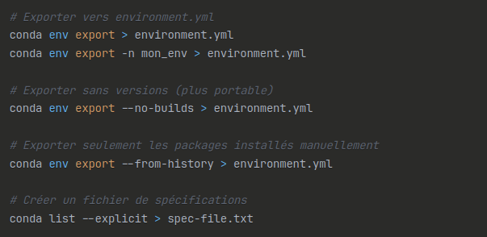
2.7- Gestion des environnements Python
Export
jupyter-notebook

Slide 29
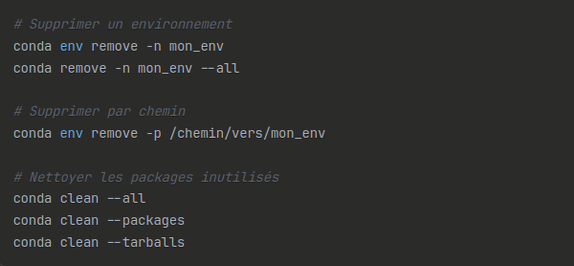
2.7- Gestion des environnements Python
Suppression
jupyter-notebook

Slide 30
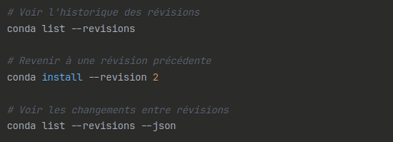
2.7- Gestion des environnements Python
Révision et historique
jupyter-notebook

Slide 31
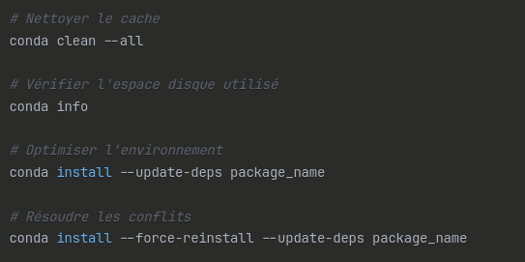
2.7- Gestion des environnements Python
Gestion de la mémoire
et performnace
jupyter-notebook

Slide 32
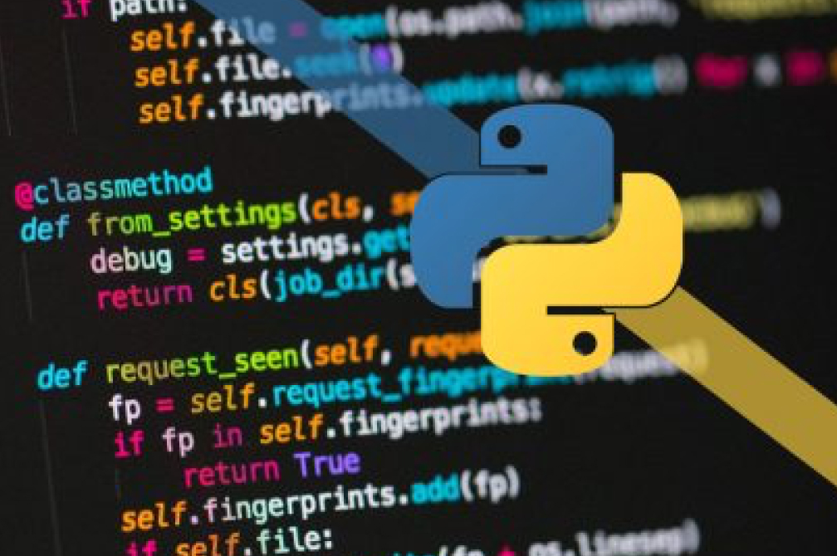
Introduction au langage Python -- Session Pratique 1
30 juillet 2025
Enjoy Python ...
Fernand Assene, PhD

